Slide 1
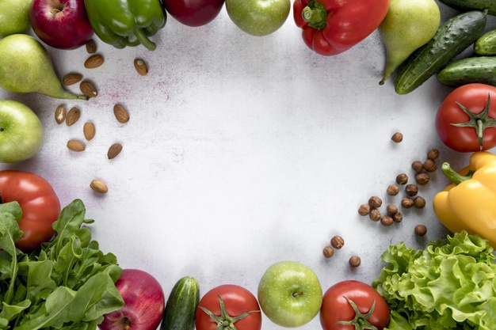
O‘zbek tili
3-sinf

Slide 2
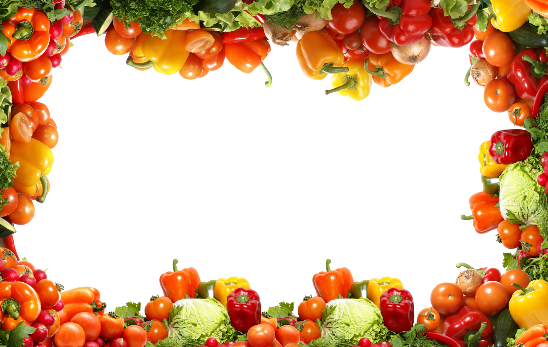
Mavzu:
Sabzavotlar (2-dars)

Slide 3
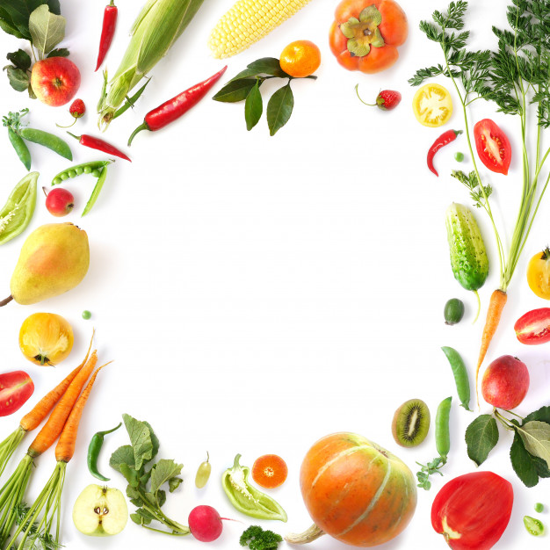
Mustaqil topshiriqni tekshirish:
SABZI
Tanishtirib o‘zini,
Sabzi boshlar …
Qizil, … rangdamiz,
Yengilmaymiz jangda biz.
so‘zini
sariq

Slide 4
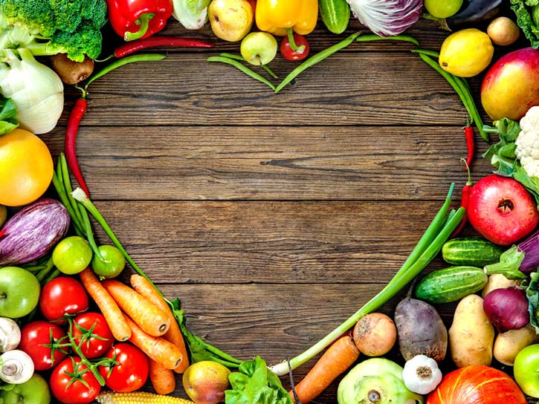
Yer … uyimiz,
Doim fikr-u o‘yimiz:
… berib naf,
Qozonda tursak qaynab.
Tolib Yo‘ldosh
ostida
Odamlarga

Slide 5
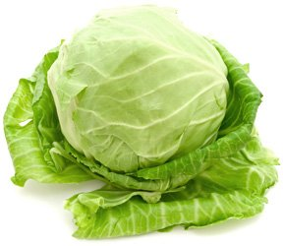
Karam
Karam inson salomatligi uchun juda ham foydali mahsulotdir. Unda barcha vitaminlar va foydali mineral moddalar bor. Terining kuygan, yiringli yara, sovuq urgan joylariga maydalangan karam bargi qo‘yilsa, jarohatlar bitishini tezlashtiradi.

Slide 6
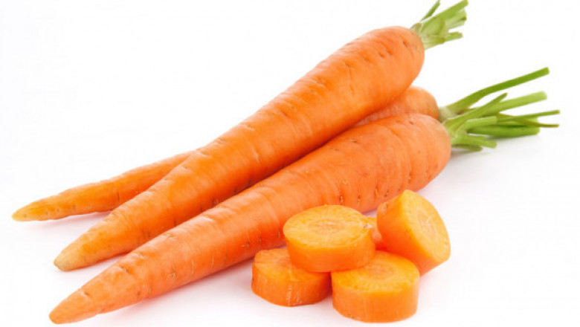
Sabzi
Sabzi shifobaxsh sabzavot bo‘lib, organizmning kasallik-lardan himoyalanish kuchini ko‘paytiradi, yuqumli kasal-liklardan muhofaza qiladi. Xom sabzini iste’mol qilish soch va tirnoqlarning sinuvchanligida, ko‘rish qobiliyati pasayganda juda foydali hisoblanadi.

Slide 7
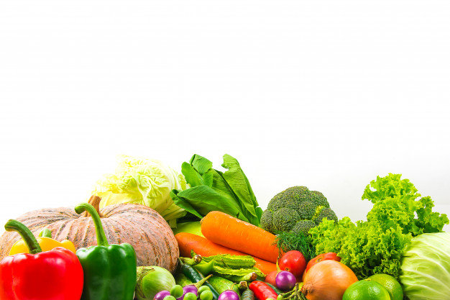
1-topshiriq. Berilgan so‘zlardan foydalanib, suhbat matnini davom ettiring (34-bet).
Задание 1. Используя данные слова, продолжите диалог.
Foydalanish uchun so‘zlar: tarvuz, karam, pishadi, lavlagi, qalampir, achchiq.

Slide 8
– Bu nima? – Это что?
– Bu kartoshka bilan piyoz.
– Это картошка и лук.
– Mana bu qovoqmi?
–А это тыква?
– Yo‘q, bu qovun. – Нет, это дыня.
– Ana u-chi? – А это?
– U lavlagi bilan karam. – Это свекла и капуста.
– Qalampir achchiqmi? – Перец горький?
– Ha, qalampir achchiq. – Да, перец горький.
– Tarvuz qachon pishadi? – Когда поспевает арбуз?
– Tarvuz yozda pishadi. – Арбуз поспевает летом.

Slide 9
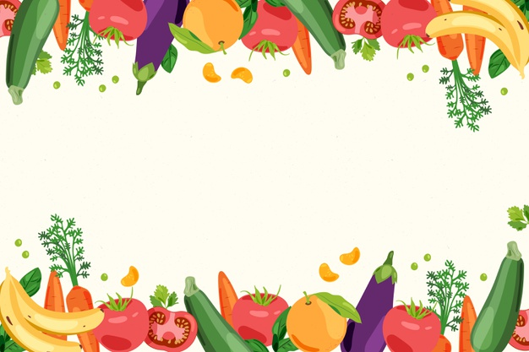
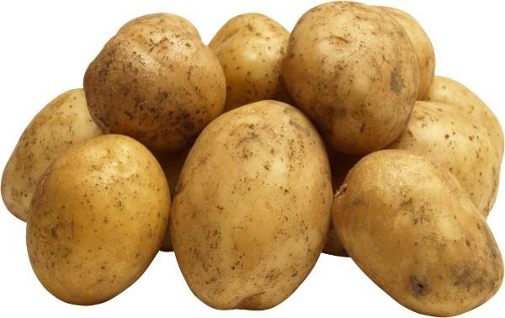
1-mashq. Topishmoqlarni o‘qing va javobini yozing (35-bet).
Упражнение 1. Прочитайте загадки и напишите ответ.
Makonidir dalalar,
Yer tagida bolalar.

Slide 10
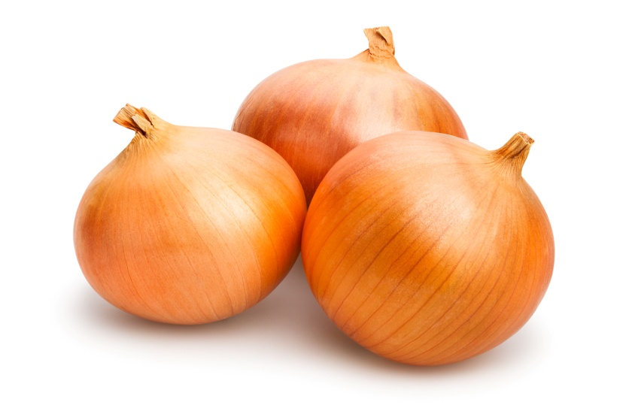
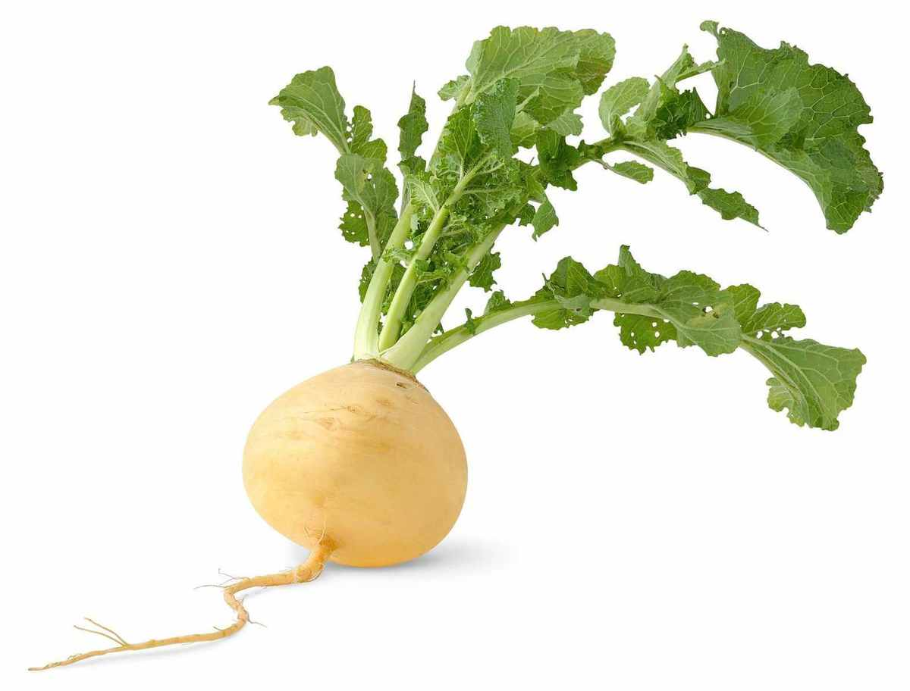
Qirq ko‘ylagi bor,
Bir tugmasi yo‘q.
Yapaloq buva ichkarida,
Soqollari tashqarida.

Slide 11
To‘g‘ri talaffuz qiling!
Произносите правильно!
k va q tovushlarini to‘g‘ri talaffuz qiling!
karam qovoq
kartoshka qovun
kashnich qalampir

Slide 12
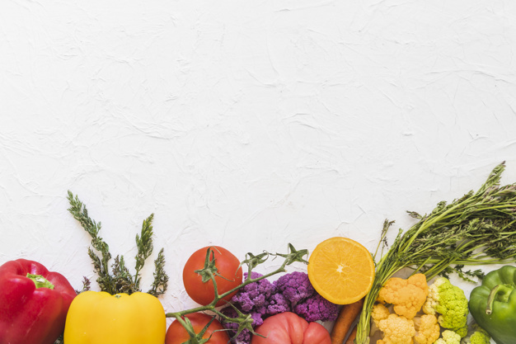
Lug‘at
tugma – пуговица
qovoq – тыква
ichkarida – внутри
tashqarida – снаружи
qalampir – красный перец

Slide 13
2-topshiriq. U, o‘, g‘, g, k harflaridan birini tanlab, so‘zlar yozing.
Задание 2. Выберите одну из букв u, o‘, g‘, g, k и напишите слова.
Namuna:
u o‘ g‘ g k
Umar o‘lka g‘oz gul kitob
... ... ... ... ...

Slide 14
u o‘ g‘ g k
Umar o‘lka g‘oz gul kitob
uzum o‘rik g‘uncha gugurt kamalak
uy o‘roq g‘or gilam ko‘ylak
uka o‘rmon g‘isht gilos koptok

Slide 15
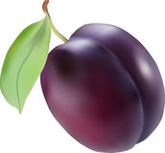
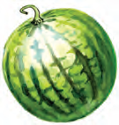
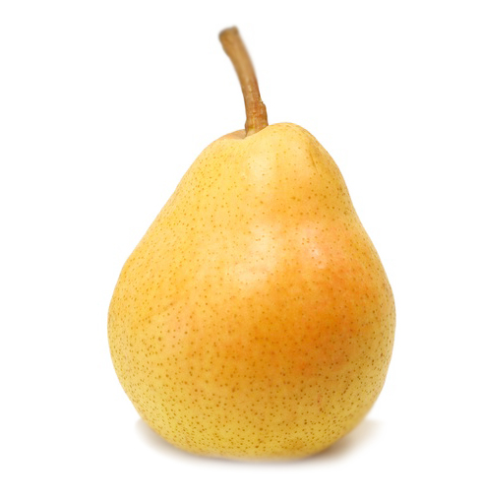
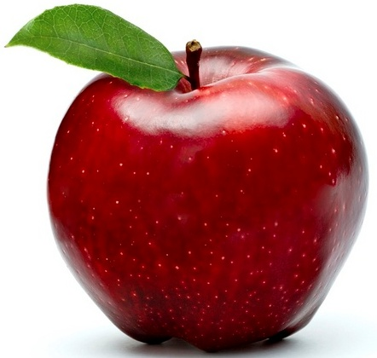
“To‘rtinchisi ortiqcha”

Slide 16
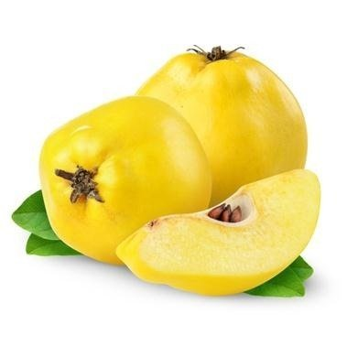
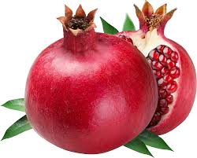
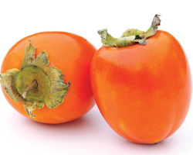
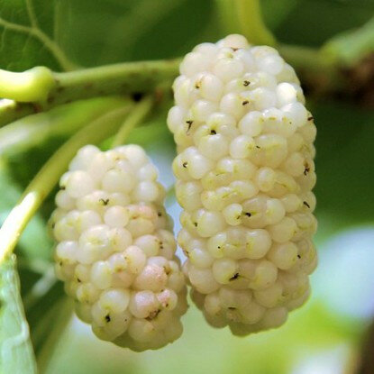

Slide 17
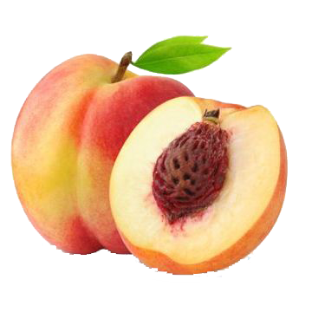
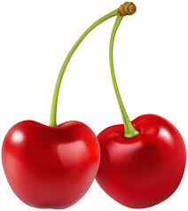
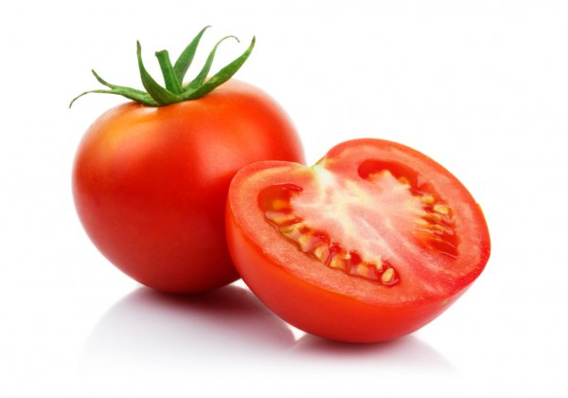
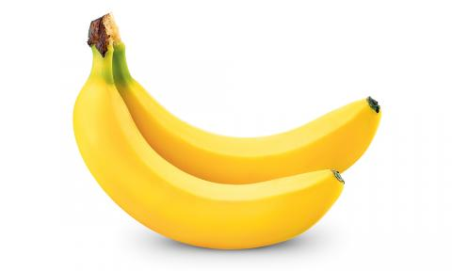

Slide 18
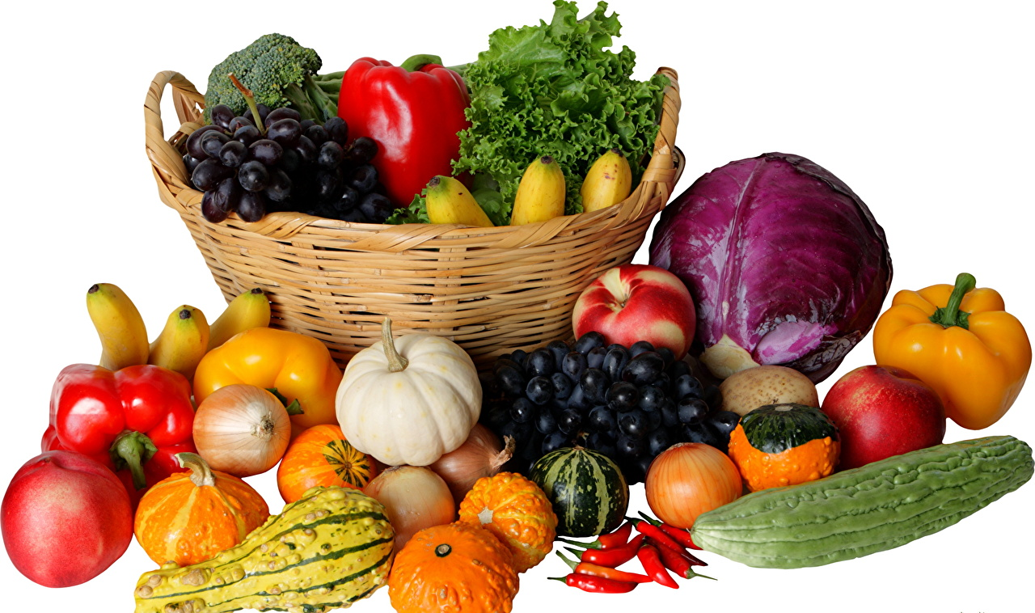
Mustahkamlash:
Sabzavot va mevalar tanamizni muhim vitaminlar bilan ta'minlaydi, ular immunitetni mustahkamlaydi.Ulardan turli salatlar tayyorlab iste’mol qilish organizm uchun foydalidir.
Sabzavot va mevalarni yeyishdan oldin yaxshilab yuvish lozim.

Slide 19
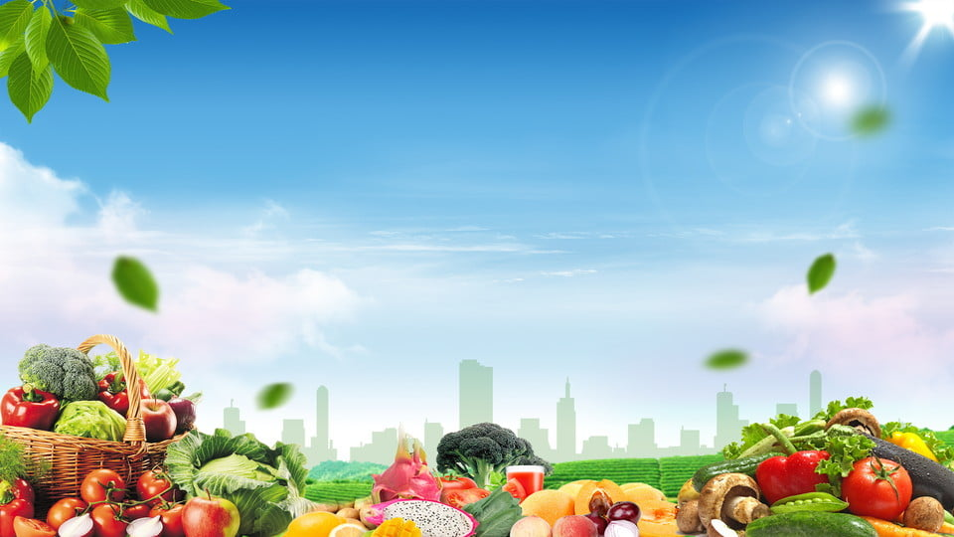
Mustaqil topshiriq:
O‘zingiz yoqtirgan sabzavotlarning rasmini chizing va nomlarini yozing.Ulardan qanday taomlar tayyorlanishini ayting.
Назовите и нарисуйте ваши любимые овощи. Какие блюда можно приготовить из них?

Slide 20
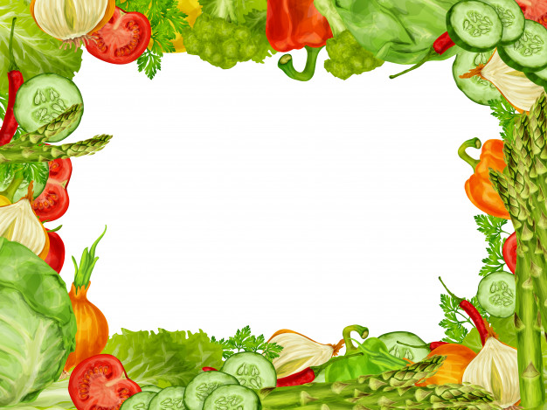
E’tiboringiz uchun rahmat!

